Slide 1
Đề tài: Thiết kế hệ thống Điều chế thông tin FSK sử dụng tranducer trên FPGA
TRƯỜNG ĐẠI HỌC BÁCH KHOA HÀ NỘI
VIỆN ĐIỆN TỬ - VIỄN THÔNG
HỆ THỐNG NHÚNG
Nhóm 11
Đàm Thanh Sơn 20172792
Phạm Văn Chiến 20172434
Lê Đắc Khánh 20172621
Nguyễn Sĩ Linh 20172654
Vũ Văn Đại 20172445
GVHD: TS. Hàn Huy Dũng
Notes:
Delete this slide when you finish preparing the other slides.

Slide 2
Lời nói đầu
Trong thời gian thực hiện bài tập lớn cộng với kiến thức còn nhiều hạn chế và dịch bệnh Covid-19 diễn biến phức tạp nên trong báo cáo không tránh khỏi những thiếu xót, nhóm chúng em mong nhận được sự đánh giá, góp ý của thầy và các bạn trong suốt quá trình thảo luận cũng như thiết kế sản phẩm.
Tương tai trong 5, 10,… năm nữa chúng em muốn thực hiện các verson hoàn thiện hơn, để hoàn chỉnh hệ thống truyền thông dưới nước để đáp ứng với nhu cầu của thực tế, tạo ra cơ hội phát triển các ý tưởng và sản phẩm bắt kịp với xu hướng mới, nhưng do điều kiện về vật chất cũng như thời gian có hạn nên nhóm mới chỉ dừng lại ở verson sơ khai là phạm vi của đề tài.
Nhóm em xin gửi lời cảm ơn tới TS. Hàn Huy Dũng đã nhiệt tình hướng dẫn, giúp đỡ, tạo điều kiện tốt nhất về kiến thức cũng như tinh thần để chúng em hoàn thành tốt bài tập lớn này.

Slide 3

Các nội dung chính
Kế hoạch thực hiện
Nhu cầu thị trường và ứng dụng
Các đặc tả yêu cầu đề tài
Mô hình hệ thống
Lý thuyết về FSK
Thiết kế
Lựa chọn linh kiện và giá thành
Kết quả
Ý tưởng phát triển hệ thống

Slide 4
Kế hoạch thực hiện
Tên công việc | Thời gian thực hiện | Người phụ trách | Trạng thái
Tìm kiếm đề tài thực tế, phân tích nhu cầu thị trường, tham khảo Project | 1 ngày (22/3 -23/3) | Đàm Thanh Sơn Phạm Văn Chiến | Xong
So sánh, phân tích, đưa ra quyết định chọn đề tài: Điều chế FSK trên FPGA | 1 ngày (23/3 - 23/3) | Tất cả các thành viên | Xong
Tìm hiểu lý thuyết về FSK Frequency Shift Keying (FSK) Tham khảo từng cách sử dụng cho các hệ thống thông tin liên lạc đi xa, radio , user ID, dụng cụ mở cửa nhà để xe và truyền vô tuyến tần số thấp. Tìm hiểu FSK nhị phân (BFSK). BFSK truyền thông tin nhị phân (0 và 1). | 3 ngày (23/3 - 26/3) | Nguyễn Sĩ Linh Lê Đắc Khánh Phạm Văn Chiến | Xong
Đánh giá và so sánh với ASK Về ưu điểm: Tại sao lại ít ảnh hưởng của nhiễu và ít lỗi hơn ASK. Về nhược điểm: Tại sao lại khó đồng bộ và hạn chế tốc độ truyền ở tần số cao. | 3 ngày (23/3 - 26/3) | Nguyễn Sỹ Linh Vũ Văn Đại | Xong

Slide 5
Kế hoạch thực hiện
Tìm hiểu về ứng dụng của FSK | 3 ngày (23/3 - 26/3) | Vũ Văn Đại Phạm Văn Chiến | Xong
Tìm hiểu tổng quan hệ thống: Các chỉ tiêu kỹ thuật | 3 ngày (23/3-26/3) | Đàm Thanh Sơn | Xong
Thiết kế hệ thống | 1 tuần (26/3 - 2/4) | Đàm Thanh Sơn Phạm Văn Chiến | Xong
Thiết kế chuẩn giao tiếp UART | 1 tuần (2/4 – 9/4) | Đàm Thanh Sơn | Xong
Thiết kế khối Bit_rate_1khz | 1 tuần (9/4 - 16/4) | Đàm Thanh Sơn Vũ Văn Đại | Xong
Thiết kế khối sin_data | 1 tuần (16/4 - 23/4) | Đàm Thanh Sơn Nguyễn Sỹ Linh | Xong

Slide 6
Kế hoạch thực hiện
Thiết kế khối dac_out | 1 tuần (23/4 - 30/4) | Đàm Thanh Sơn Phạm Văn Chiến | Xong
Mô phỏng trên ModelSim | 1 tuần (30/4 - 7/5) | Đàm Thanh Sơn | Xong
Triển khai trên FPGA | 2 tuần (7/5 - 21/5) | Đàm Thanh Sơn | Chưa h/t do dịch Covid-19
Hoàn thiện báo cáo slide và word | 20 ngày (21/5 - 10/6) | Đàm Thanh Sơn Lê Đắc Khánh Phạm Văn Chiến | Xong

Slide 7
Nhu cầu thực tế và ứng dụng
Nhu cầu thị trường:
Việc thế kế vô tuyến bằng cấu hình phần mềm đang phát triển mạnh
Khả năng thích ứng, tái sử dụng cao, cấu hình lại theo yêu cầu
Điều chế tín hiệu trước khi truyền đi xa trong môi trường nước
Đối tượng:
Tàu ngầm, tàu thuyền, cá nhân có nhu cầu truyền và giao tiếp thông tin trong môi trường nước
Ứng dụng:
Để điều chế và truyền phát thông tin dưới nước

Slide 8
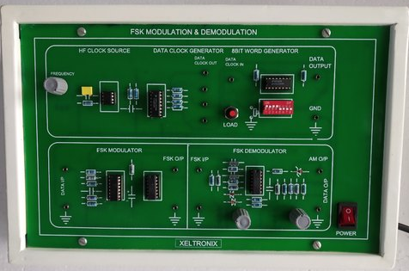
Lý do LựA CHỌN FPGA
Khả năng xử lý song song:
Chỉ cẩn 1 IC xung nhịp thấp có thể xử lý bài toán điều chế thay vì các dòng DSP, ARM cần có tốc độ làm việc cao hơn nhiều lần.
VD: FPGA có tốc độ clock 300Mhz đủ năng lực thiết kế phần số của máy thu phát với trung tần lên đến 60Mhz và băng thông 8Mhz thay vì dùng DSP phải cần đến bộ xử lý tốc độ 1Ghz, nếu dùng ARM thì tốc độ còn cao hơn nữa.
Khả năng can thiệp sâu vào phần cứng:
Thiết kế mạch số ở phần thu cần xử lý loại bỏ nhiễu, quyết định ngưỡng, mạch trễ, ... Nếu không can thiệp sâu vào phần cứng thì sự tối ưu của bộ giải điều chế sẽ giảm đi gây ảnh hưởng độ nhạy

Slide 9
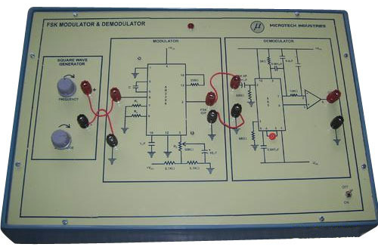
Yêu cầu chức năng
Yêu cầu chức năng:
- Data cần truyền đi là 8 bit.
- Tốc độ bit: 1Kbps
- Tần số sóng mang của bit 1: 16 Khz
- Tần số sóng mang của bit 0: 13 Khz

Slide 10
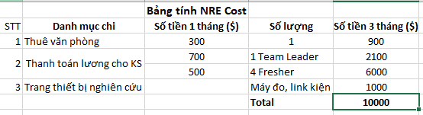
Yêu cầu phi chức năng
Khoảng cách truyền: < 10km
Giá thành: < 300$
Vỏ bọc: nhựa, vật liệu chống ăn mòn
Độ trễ truyền: < 5s
Khối lượng: 1,5kg
Công suất: 10W
Độ bền: 5 năm
Nhiệt độ môi trường: 10-40 *C
Chuẩn chống nước: IP68
Size: 30x20x10 (cm)
NRE Cost: 10000$
Time to market: 3 tháng
Time to prototype: 2 tháng

Slide 11


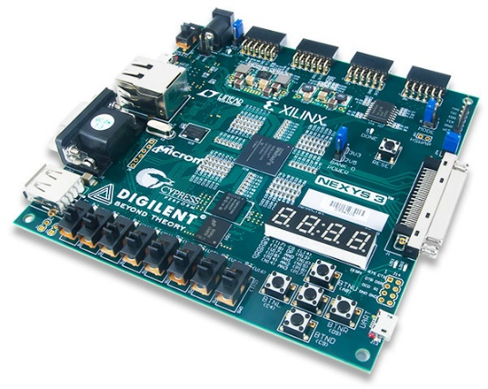
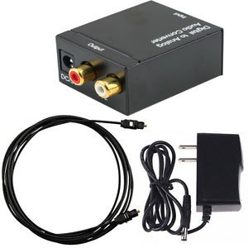
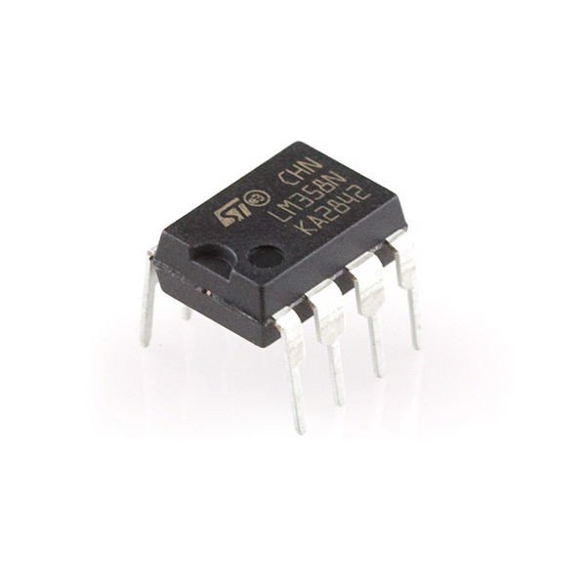
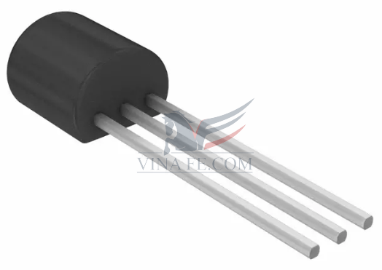
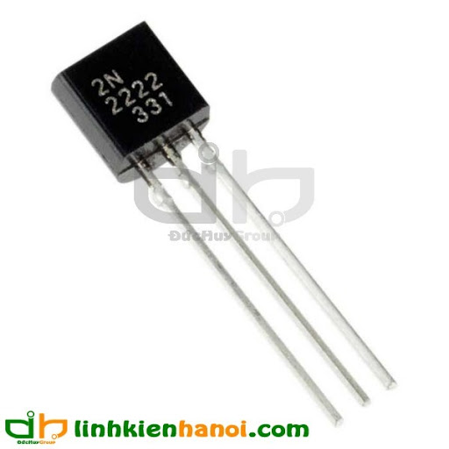
Mô hình hệ thống
Giao tiếp theo chuẩn UART
Bộ điều chế FSK
Khuếch đại
Tín hiệu điện đến 48V
Chuyển đổi tín hiệu âm thanh
[N -1 :0] data
FSK _mod
FSK nhị phân
Mạch khuếch đại
Transducer
Nước
LM356n, 2N222,
C828
Kit Nexys 3

Slide 12

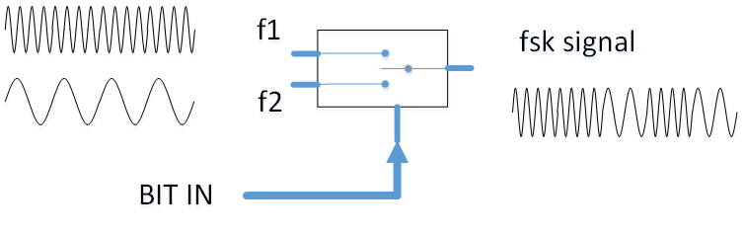
Lý thuyết về fsk
Frequency Shift Keying (FSK) là sơ đồ điều chế tần số trong đó thông tin số được truyền qua các thay đổi tần số riêng biệt của tín hiệu sóng mang.
Công nghệ này được sử dụng cho các hệ thống thông tin liên lạc đi xa, radio , user ID, dụng cụ mở cửa nhà để xe và truyền vô tuyến tần số thấp.
FSK đơn giản nhất là FSK nhị phân (BFSK). BFSK sử dụng một cặp tần số riêng biệt để truyền thông tin nhị phân (0 và 1).

Slide 13

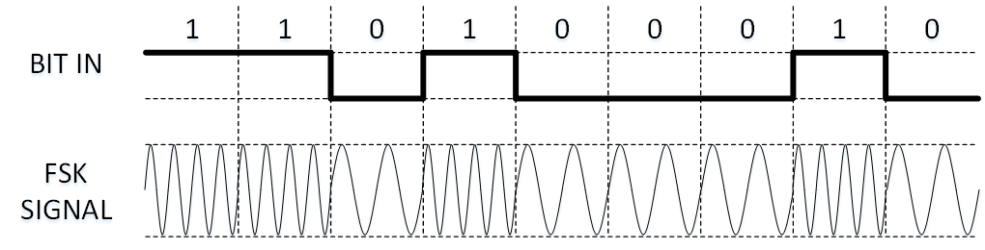
Lý thuyết về fsk

Slide 14
Lý thuyết về fsk
Đánh giá:
Ứng dụng:
Về ưu điểm: ít ảnh hưởng của nhiễu và ít lỗi hơn ASK
Về nhược điểm: Khó đồng bộ và hạn chế tốc độ truyền ở tần số cao
Dùng rộng rãi trong truyền số liệu
Dùng để truyền dữ liệu tốc độ 1200bps hay thấp hơn trên mạng điện thoại
Có thể dùng tần số cao (3-30MHz) để truyền sóng radio hoặc cáp đồng trục

Slide 15
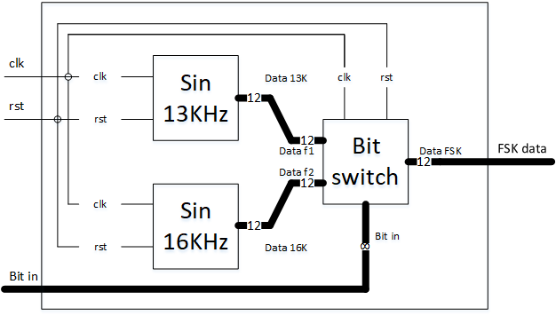
Thiết kế hệ thống
Các chỉ tiêu kỹ thuật:
Tốc độ bit: 1 Khz
Tần số sóng mang của bit 1: 16 Khz
Tần số sóng mang của bit 0: 13 Khz
Tổng quan về hệ thống

Slide 16
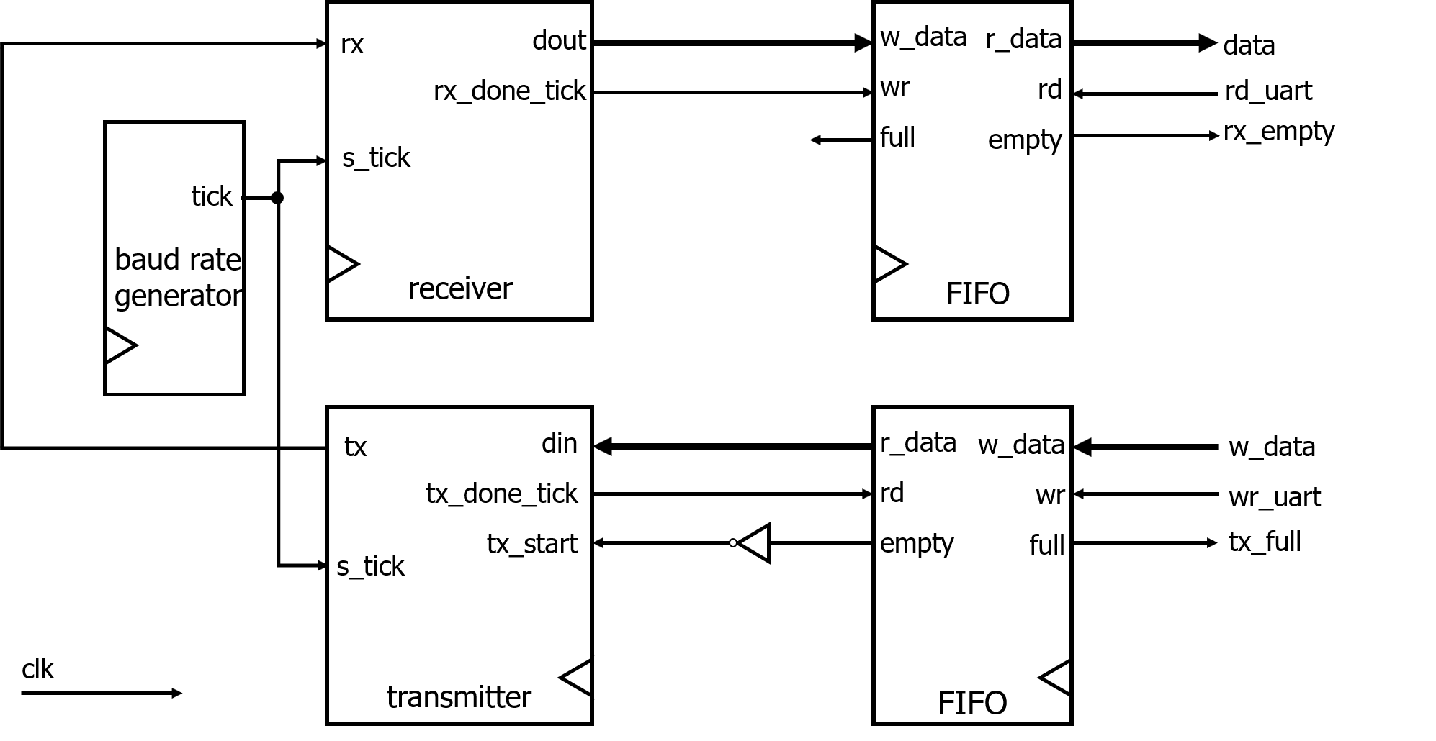
Thiết kế hệ thống
Thiết kế chuẩn giao tiếp UART
Sử dụng giao thức UART để giao tiếp giữa máy tính và kit FPGA
Sơ đồ khối UART gồm 4 khối nhỏ là:
Khối thu RX
Khối phát TX
Khối FIFO
Khối Baud gate

Slide 17
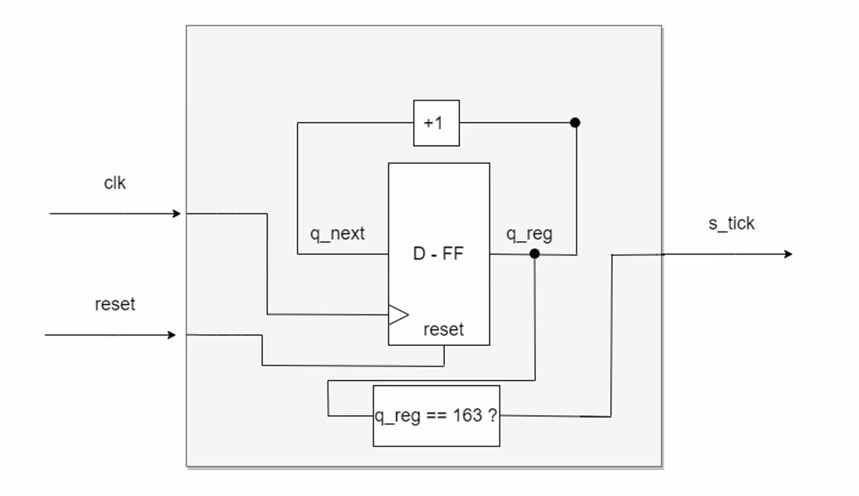
Thiết kế hệ thống
Theo định nghĩa, UART là một giao thức truyền thông phần cứng sử dụng giao tiếp nối tiếp không đồng bộ với tốc độ có thể định cấu hình. Không đồng bộ có nghĩa là không có tín hiệu đồng hồ để đồng bộ hóa các bit đầu ra từ thiết bị truyền đi đến bên nhận.
Thiết kế khối baud gate để cấu hình tốc độ cho bên phát TX và bên thu RX

Slide 18
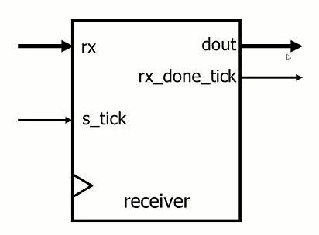
Thiết kế hệ thống
Khối thu RX
Khối thu nhận từng bit từ khối phát vào chân rx, rồi đưa 8 bit ra chân dout để đưa vào FIFO

Slide 19
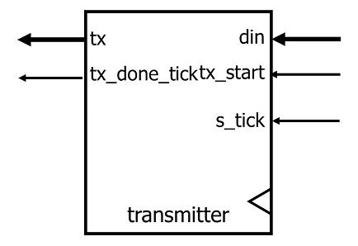
Thiết kế hệ thống
Khối phát TX
Nhận 8 bit từ FIFO vào din rồi xuất từng bit ra chân tx

Slide 20
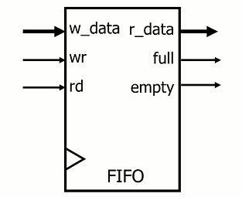
Thiết kế hệ thống
Khối FIFO
Có chức năng đọc và ghi dữ liệu vào bộ đệm, giúp cung cấp không gian đệm giữa máy thu và hệ thống chính.
Nhận tín hiệu 8 bit vào w_data và xuất ra 8 bit ở r_data

Slide 21
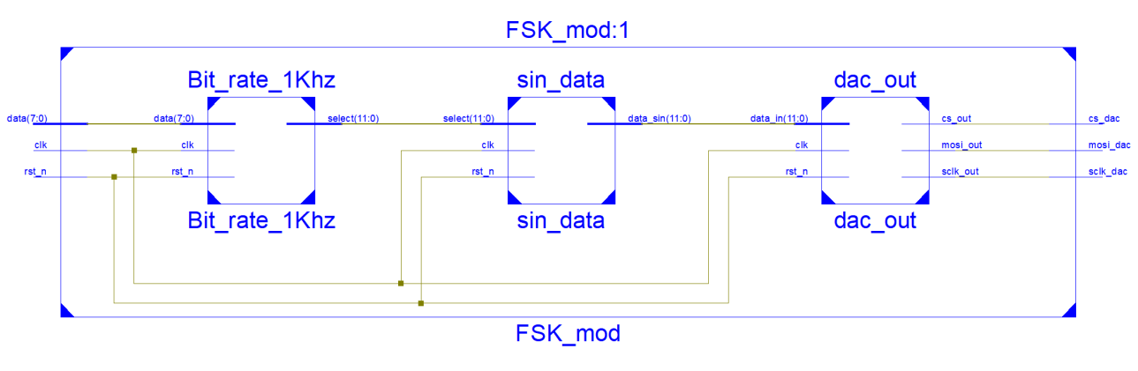
Thiết kế hệ thống
Thiết kế khối FSK_mod

Slide 22
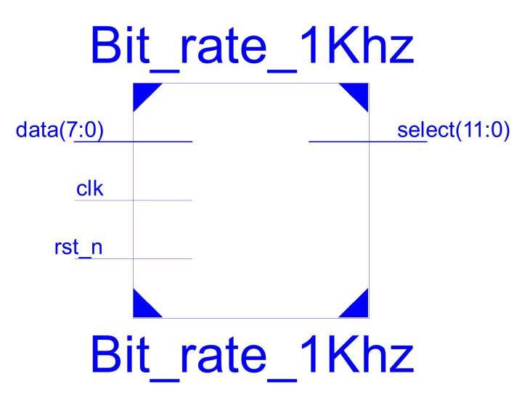
Thiết kế hệ thống
Khối Bit_rate_1Khz dùng để chuyển tín hiệu từ 8 bit song song sang 8 bit nối tiếp với tốc độ là 1Kbps, nối sang khối Sin_data để điều khiển quá trình ghép sóng mang

Slide 23
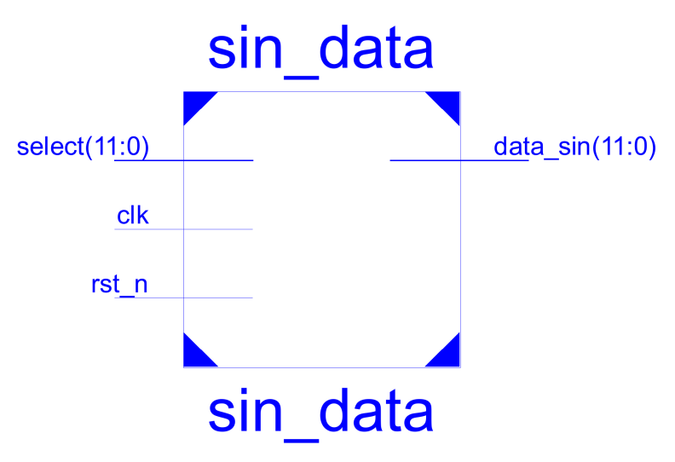
Thiết kế hệ thống
Khối sin_data
Khối Sin_data nhận tín hiệu bit điều khiển từ khối Bit_rate_1Khz để ghép nối sóng mang theo bit đúng với lý thuyết FSK, bit 1 tần số bằng 16Khz, bit 0 tần số bằng 13 Khz

Slide 24
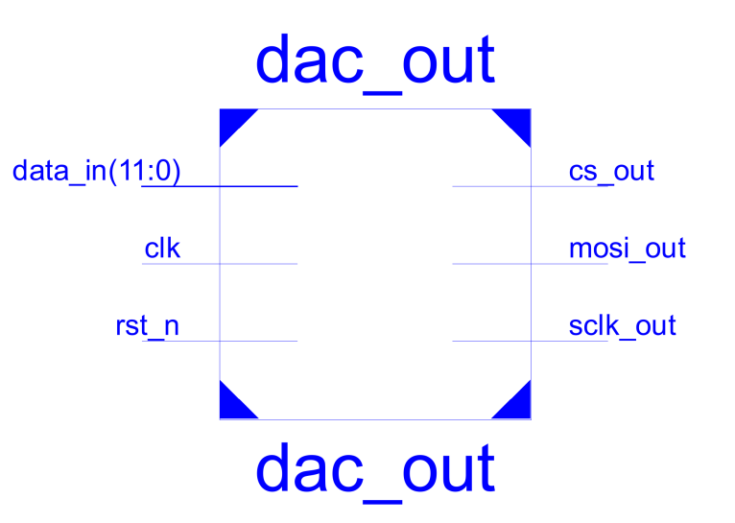
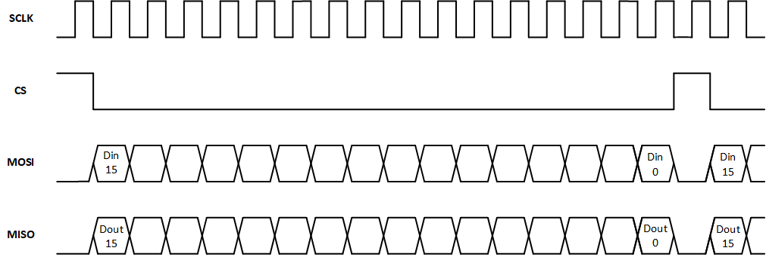
Thiết kế hệ thống
Khối dac_out giúp FPGA giao tiếp với DAC MCP 4921 để chuyển từ tín hiệu số sang tín hiệu tương tự thông qua giao tiếp SPI.
SPI timing MCP 4921

Slide 25
Linh kiện và Vi điều khiển
Bộ điều chế FSK: sử dụng kit FPGA
DAC MCP 4921
Mạch khuếch đại transitor BC547, Op Amp LF 356N, tụ điện, điện trở
Tranducer
….

Slide 26
Lựa chọn kit Fpga
​ | Kit FPGA Xilinx Spartan 6 + Module | Nexys A7 | Kit Nexys 3 | ​
​ Giá tham khảo​ | $269.00 | $229.00 | $213.00 | ​
Tần số đồng hồ | 50MHz | 450MHz | 500MHz + | ​
​ Chíp FPGA chính​ | Spartan6 XC6SLX9-TQG144 | Xilinx Arxtix-7 LX16 FPGA | Xilinx Spartan-6 LX16 FPGA​ | ​
User I/O | 8 LED dán, 8 LED 7 đoạn 4 DIP switch | ​16 công tắc,16 đèn LED Hai đèn LED RGB Hai màn hình 4 chữ số 7 đoạn | 8 đèn LED, 5 nút, 8 công tắc trượt và màn hình 7 đoạn 4 chữ số | ​
​ Kết nối | USB-UART | Cổng USB-UART và USB-HID (cho chuột / bàn phím) | Cổng USB-UART và USB-HID (cho chuột / bàn phím) | ​

Slide 27
Kit Nexys 3
Chức năng chính: Điều chế FSK
Các thông số của Kit Nexys 3:
Kit hoạt động ở tần số 100MHz
16MB Cellular RAM
16MB SPI
10/100 Ethernet PHY
USB2 cho chạy chương trình và truyền dữ liệu xfer
USB-UART và USB-HID
8 bit VGA
GPIO: 8 LEDs, 5 nút bấm, 8 công tắc và 4 led 7 thanh
2278 slices, mỗi slices bao gồm 4 LUT 6 đầu vào và 8 Flip-flop
576Kb cho khối RAM phục vụ xử lý nhanh
32 DSP
Đánh giá:
- Kit phục vụ tốt cho nhu cầu của sinh viên .
- Tần số hoạt động cao giúp cho việc xử lý trong các khối hoạt động nhanh hơn.

Slide 28
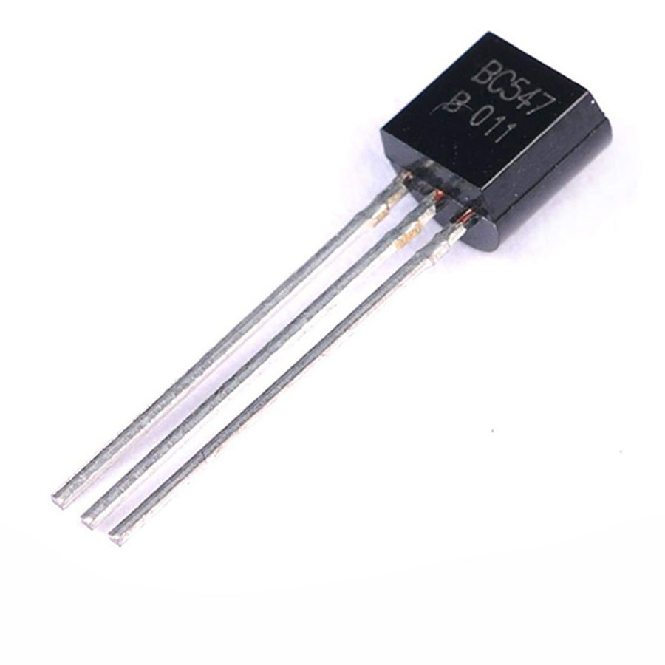
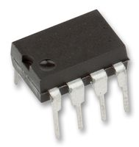
Họat động MẠch khuếch đại
Chức năng của BC547: chuyển đổi tải nhỏ trên điện áp và dòng đầu vào rất thấp cũng như khuếch đại âm thanh nhỏ và các tín hiệu khác
Ưu điểm của Op-Amp LF356N:
Hai ngõ vào đảo và không đảo cho phép khuếch đại được nguồn tín hiệu có tính đối xứng
Ngõ ra chỉ khuếch đại sự sai lệch giữa hai tín hiệu ngõ vào nên Op-Amps có độ miễn nhiễu rất cao
Khuếch đại cả những tín hiệu với biên độ chỉ vài chục mico Volt
Tổng trở ngõ vào của Op-Amps rất lớn, cho phép mạch khuếch đại những nguồn tín hiệu có công suất bé
Transitor BC547
Op Amp LF356N

Slide 29
Transducer
Tranducer là thiết bị chuyển đổi năng lượng từ dạng này sang dạng khác. Cụ thể ở đây chuyển từ tín hiệu điện sang tín hiệu âm thanh.
Một số thông số kỹ thuật để đánh giá bộ chuyển đổi như: dải động học, độ ổn định, nhiễu độ trễ
Đặc điểm nổi bật:
Truyền tải âm thanh ko có tạp âm
Điện điện áp DC 5V @ 2A
Điện tiêu thụ 0.5W
Hỗ trợ âm thanh stereo 24bit S / PDIF đầu vào
Tỷ lệ mẫu 32/44.1/48/96KHz

Slide 30
Giá thành
Linh kiện | Giá thành | Link sản phẩm
Kit Nexys 3 | Khoảng 213.00$ = 4,899,000 đồng | http://kitboardmach.blogspot.com/2015/06/kit-nexys3-spartan-6-fpga-board-digilent-gia-re.html
Transducer | 130,000 đồng | https://www.calibrator.vn/tin-tuc-cong-nghe/transducer-tu-van-mua-sam-va-cung-cap-thiet-bi-chuyen-doi/
transitor BC547 | 500 đồng | https://dientutuonglai.com/bc547.html
Op-Amp LF356N | 15,000 đồng | https://dientuphuongdung.com/lf356n-dip8
Tụ điện, điện trở | 2,000 đồng | https://shopee.vn/shop/27117857/search?page=0&shopCollection=102463985
DAC MCP 4921 | 40,000 đồng | http://linhkienviet.vn/mcp4921-4921e-dip8-dac-12-bit-d-a-converter-spi-interface
Tổng chi phí | 4,956,500 đồng

Slide 31
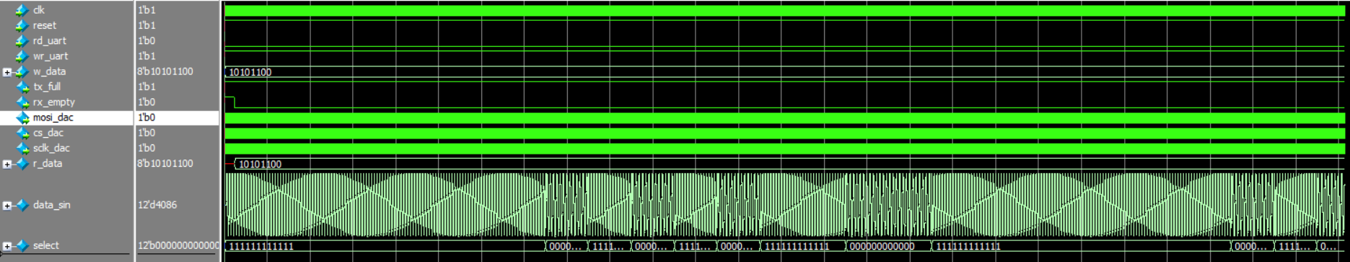
Kết quả
Kết quả mô phỏng trên ModelSim
Từ hình ảnh mô phỏng có thể thấy tín hiệu vào w_data và tín hiệu r_data của UART là giống nhau, qua đó khẳng định khối chuẩn giao tiếp UART là đúng.
Tín hiệu data_sin khi đi qua khối FSK_Mod cũng ra kết quả với tần số cao ứng với bit 1, tần số thấp ứng với bit 0, đúng như lý thuyết

Slide 32
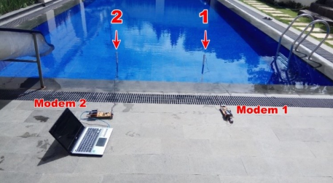
Ý TƯỞNG PHÁT TRIỂN HỆ THỐNG
Phát triển giải điều chế cho bên thu:
Giải điều chế còn gọi là tách sóng là quá trình tách lấy tín hiệu thông tin ra khỏi sóng mang
Sử dụng FPGA cho bên thu trong phiên bản nghiên cứu

Slide 33
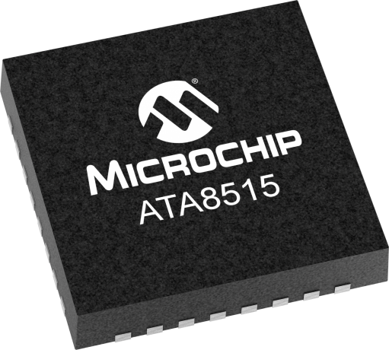
Ý TƯỞNG PHÁT TRIỂN HỆ THỐNG
Mục đích thương mại hóa sản phẩm:
Sử dụng ATA8510, Atmel ATA5780 với giá thành rẻ hơn FPGA gấp 10 lần
Tốc độ điều chế thấp hơn FPGA
Kích thước ATA8510 gọn nhẹ hơn FPGA
=> Tiếp kiệm chi phí sản xuất hàng loạt, tối ưu được kích thước sản phẩm

Slide 34


Xin CẢM ƠN THẦY VÀ CÁC BẠN ĐÃ LẮNG NGHE
34

